Slide 1
2018年7月

Slide 2
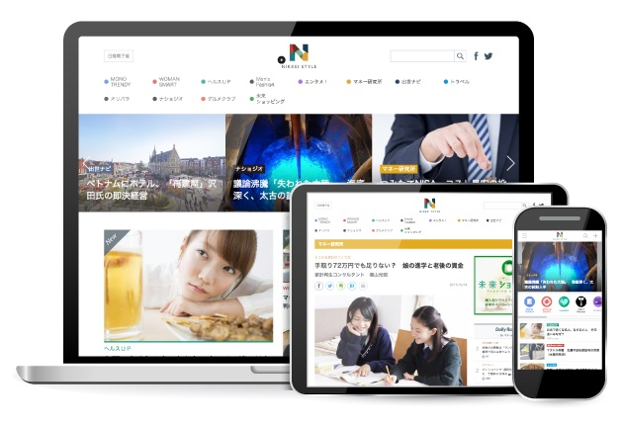
About NIKKEI STYLE｜ NIKKEI STYLEについて
日本経済新聞社と日経BP社が新聞、雑誌の編集で培ってきたノウハウを結集し、サイトを共同運営。 経験豊富な編集長がそれぞれの専門チャンネルでサービスを展開するライフスタイルサイトです。
｜ NIKKEI STYLEについて
すべてのコンテンツは、スマートフォンやPCのブラウザーでご覧いただけます。多忙な読者のライフスタイルにあわせ、様々な生活シーンの中で幅広い情報を届けます。
*記事は電子版会員・非会員にかかわらず読むことができます。
NIKKEI STYLE
style.nikkei.com
Nikkei Inc. No reproduction without permission.

Slide 3
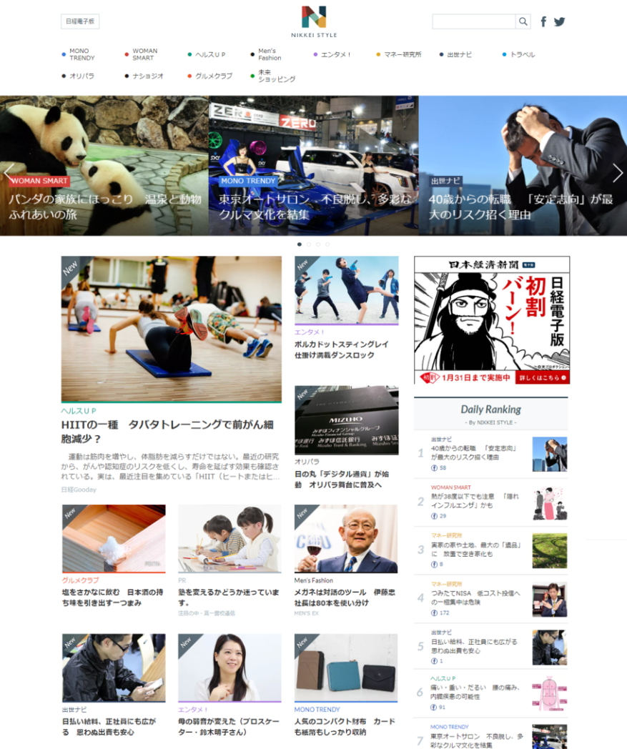
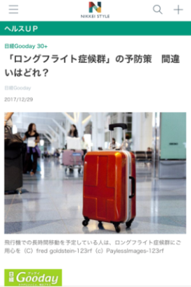
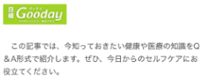
PROFILE｜ NIKKEI STYLE プロフィールとユーザー属性
ページビュー（月間）
約42,000,000PV
ユニークブラウザー（月間）
約11,980,000UB
*Adobe Analyticsによる計測（2018年2月 月間）
メールマガジン登録者数
*配信は日経ID登録が条件（2018年2月 時点）
約1,110,000FANS
総合メルマガ・MONO TRENDY・WOMAN SMART・オリパラ
マネー研究所・出世ナビ・エンタメ 各登録者数を合算
公式アカウントのファン数
（*2018年2月 時点）
約 82,500FANS
約141,000FOLLOWERS
Twitterは、総合・MONO TRENDY・WOMAN SMART・オリパラ
マネー研究所・出世ナビ・エンタメ・ヘルスUP・グルメ・メンズファッション
トラベル 各フォロワー数を合算
Nikkei Inc. No reproduction without permission.

Slide 4
PROFILE｜ NIKKEI STYLE プロフィールとユーザー属性
ビジネスに役立つ情報源としてNIKKEI STYLEが選ばれています。
メインとなる読者は、20代～40代のビジネスパーソン。25歳から44歳までの読者が半数以上を占めています。
年齢構成
男女比
使用デバイス
年齢 | 割合
18-24 | 10.9%
25-34 | 27.4%
35-44 | 30.3%
45-54 | 17.9%
55-64 | 8.7%
65+ | 4.8%
男性
モバイル
女性
PC
タブレット
*Google Analyticsによる計測（ 2018年4月-6月 平均）
Nikkei Inc. No reproduction without permission.

Slide 5
PROFILE｜ NIKKEI STYLE プロフィールとユーザー属性
NIKKEI STYLEに来訪した日経ID読者の属性
*2018年6月 来訪者
職 業
所 属
役 職
年収（世帯収入）
６割はビジネスの意思決定に関わる役職者、30%近くが年収1,000万円以上

Slide 6
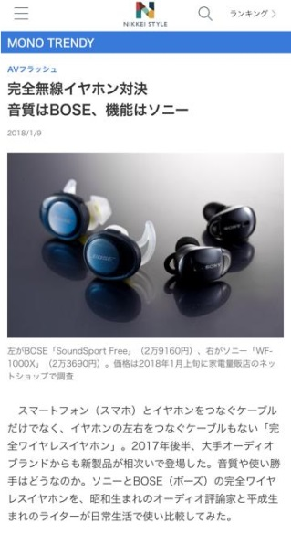
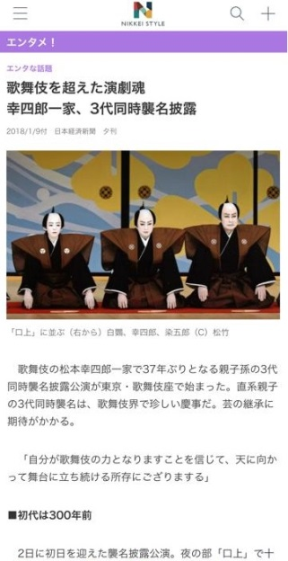
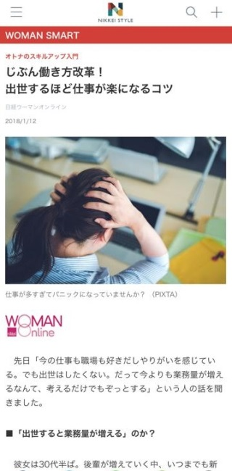
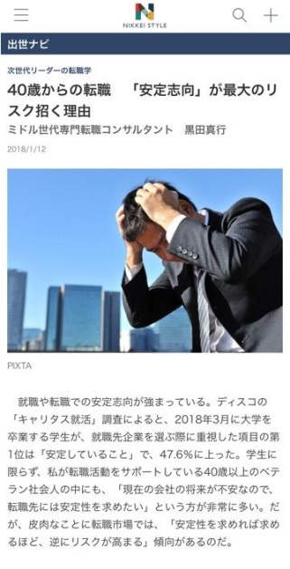
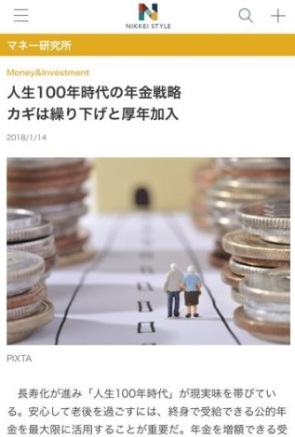
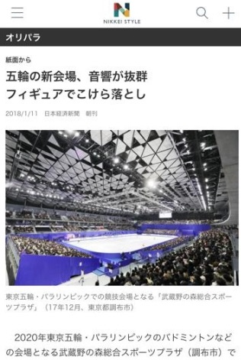
CONTENTS｜チャンネルカテゴリー
MONO TRENDY
エンタメ！
新しいものに興味を持ち、モノ選びにこだわる好奇心旺盛な方に。家電・日用品からデジタルガジェット、食まで幅広く取り上げます。
映画、アート、演芸など文化系コンテンツをはじめ、音楽、テレビ番組、書籍・コミックやサブカルチャーなど幅広く取り上げます。データに基づくエンタメ業界分析記事なども提供します。
WOMAN SMART
出世ナビ
キャリアや働き方の最新情報、サービス・商品を中心にお届けします。旅、グルメ、ファッションなどオフを充実させるコンテンツも満載。忙しい女性の毎日をサポートします。
仕事力を鍛えたいビジネスパーソンを応援。リーダーに必要な心構え、スキルのほか、英語、昇進、転職、起業の知識を提供。ビジネススクール情報も掲載します。
マネー研究所
オリパラ
「生活に生きるマネー情報」をテーマに、家計を守る節約手法や堅実な資産作りの方法、投資や住宅ローン、保険、税金、相続などの知識を幅広くお届けします。
2020年東京オリンピック・パラリンピック（オリパラ）への道から日本経済の未来が見える。街づくり、技術革新、訪日客需要の振興、バリアフリー社会の構築。変わるニッポンの姿を紹介します。
Nikkei Inc. No reproduction without permission.

Slide 7
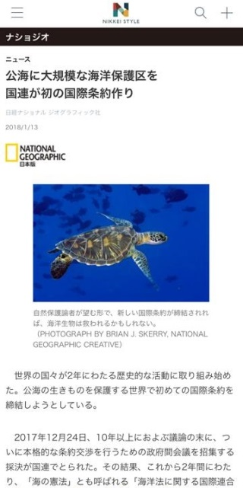
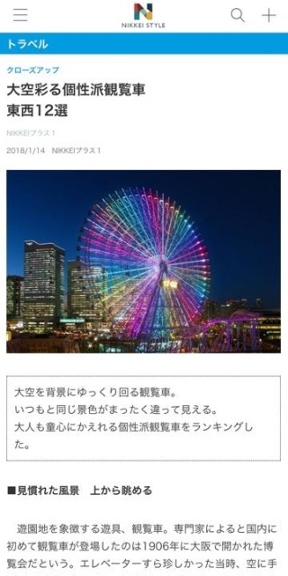
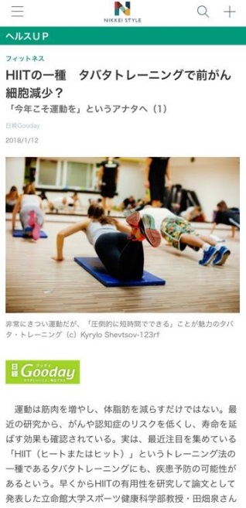
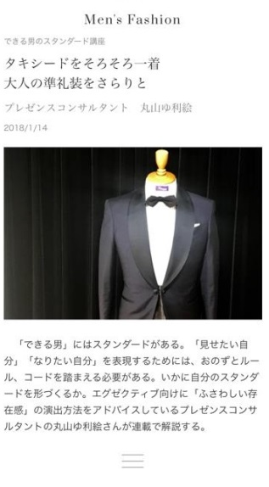
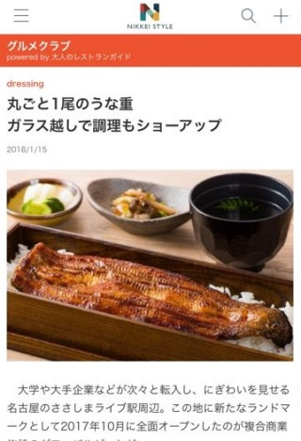
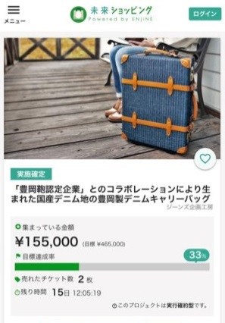
CONTENTS｜チャンネルカテゴリー
ナショジオ
トラベル
日経ナショナル ジオグラフィック社が、世界の文化・自然・歴史を月刊誌「ナショナル ジオグラフィック日本版」と連携し提供します。
名所見物や気晴らしに終わらない、気づきや体験、感動のある「旅」を提案します。意識が変わったり、絆が深まったりするような、「心のおみやげ」が待っているはずです。
ヘルスUP
Men‘s Fashion
仕事も遊びも若いうちからの健康づくりが大切。ランニングや体操などの運動や食事などの生活習慣から、ストレスや病気対策まで、カラダとココロのメンテに役立つコンテンツを発信します。
「ファッションが変われば、ビジネスも変わる」。ビジネスマンのためのスーツ着こなし術やファッション情報から、オフタイムのトレンド情報まで提供します。
グルメクラブ
未来ショッピング
接待やパワーランチ、上司や部下との会食・宴会、パートナーとの記念の食事…ビジネスの最前線にいる大人たちへＯＮとＯＦＦに役立つ食の知識、レストラン・飲食店情報を提供します。
日本経済新聞社が提供するクラウドファンディングサイトです。大手やベンチャー企業の新規事業や地方の優れたものづくり、日経が厳選したプロジェクトへのサポートを募集しています。
Nikkei Inc. No reproduction without permission.

Slide 8
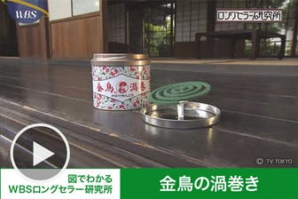
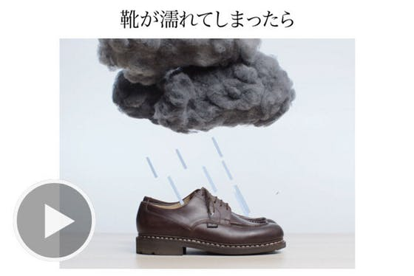
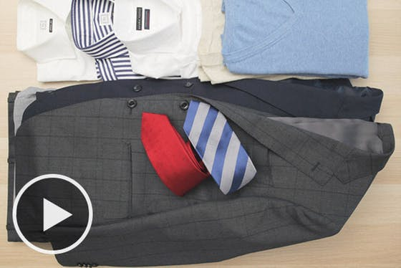
CONTENTS｜動画コンテンツ
テキストコンテンツのみならず、魅力ある豊富な動画コンテンツもご覧いただけます。
ナショジオ
世界の文化・自然・歴史を月刊誌「ナショナル ジオグラフィック日本版」と連携し提供。
ナショジオならではの貴重な情報や、驚愕の映像をご覧いただけます。
MONO TRENDY
テレビ東京「ワールドビジネスサテライト」と連携し提供。
番組の人気コーナー「ロングセラー研究所」の映像をご覧いただけます。
Men‘s Fashion
「ファッションが変われば、ビジネスも変わる」。ビジネスマンのためのスーツ着こなし術やファッション情報から、オフタイムのトレンド情報まで提供。ファッションのHowToを動画でわかりやすくお伝えします。
Nikkei Inc. No reproduction without permission.

Slide 9
OTHER MEDIA｜関連メディアとの連携
読者のエンゲージメントをさらにアップ
日経電子版
関連メディアとの協力関係と、ビジネスやライフスタイルに役立つリアルイベントへの展開など、日経が持つ強みを最大限に生かし、コンテンツを提供。
イベント
Engagement
NIKKEI
STYLE
読 者
Nikkei Inc. No reproduction without permission.

Slide 10
OTHER MEDIA｜関連メディアとの連携 – 日経電子版
日経電子版
www.nikkei.com
グループサイトの日経電子版のメニューから
NIKKEI STYLEの情報にアクセス。
知的好奇心の高い読者へリーチします。
Nikkei Inc. No reproduction without permission.

Slide 11
OTHER MEDIA｜分散型メディアとの連携
分散型メディアと連携しコンテンツを拡散。
読者数が増加中です。
オーガニック検索
*Adobe Analyticsによる計測（2018年6月 月間）
Mail
Magazine
Facebook
日経電子版
Twitter
グループサイト
Yahoo! news
goo news
*2018.3月
より開始
分散型メディア
News Suite
d menu news
*2018.3月
より開始
MSN
Nikkei Inc. No reproduction without permission.

Slide 12
PROFILE｜ NIKKEI STYLEと日経電子版 PV推移の比較
時間帯別推移
曜日別推移
NIKKEI STYLEと日経電子版との比較では
平日の夜や土日も安定したPV数を維持。
ビジネスパーソンのオフの時間帯にも
多く読まれています。
Nikkei Inc. No reproduction without permission.

